Slide 1















TOÁN LỚP 5

Slide 2














Chào các cháu, các cháu trả lời câu hỏi để vào tham quan nông trại nào!
BÀI MỚI
Hôm nay chúng ta cùng đi tham quan nông trại của bác Tư để biết nông trại có những con vật nào nhé!
Yeah, Giỏi quá! Đi tham quan thôi!

Slide 3

1. Điền dấu thích hợp vào chỗ chấm
> < =
25 km² …. 250 hm²
>
2500hm²

Slide 4
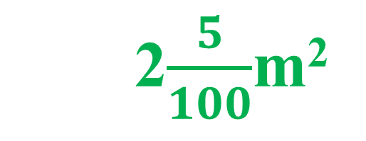
2. Điền dấu thích hợp vào chỗ chấm
> < =
2m² 5dm² …. 5m²
<
2$\frac{5}{100}$m²

Slide 5


3. Điền số thích hợp vào chỗ chấm
$$\frac{36}{100}$$
36dm² = $…$m²

Slide 6
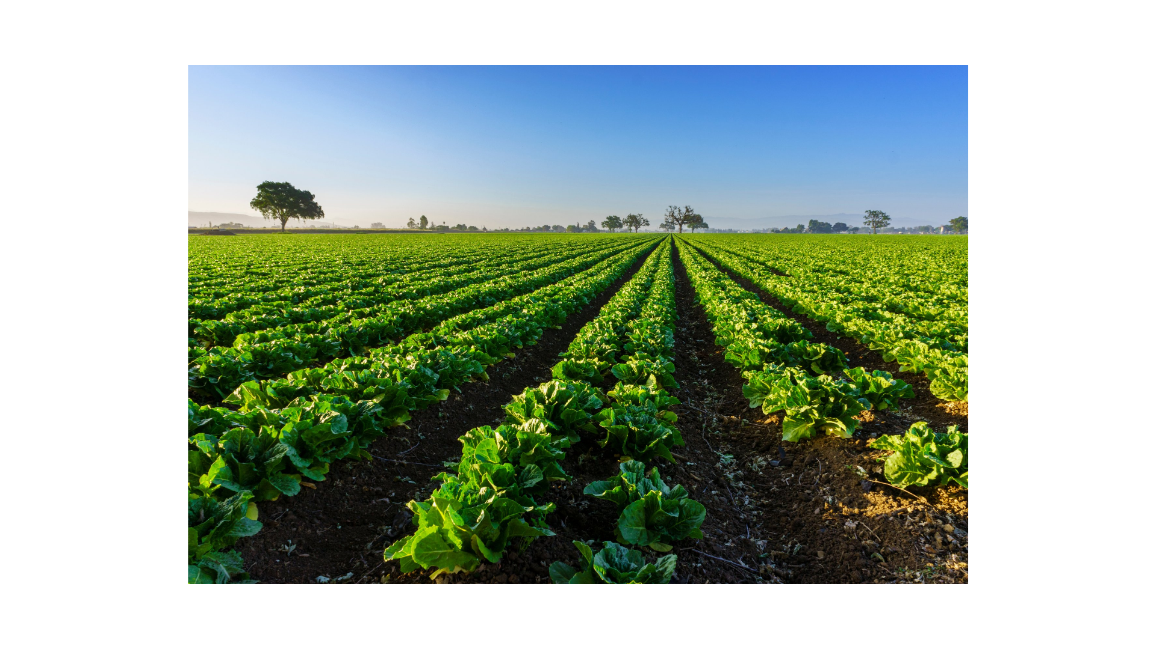
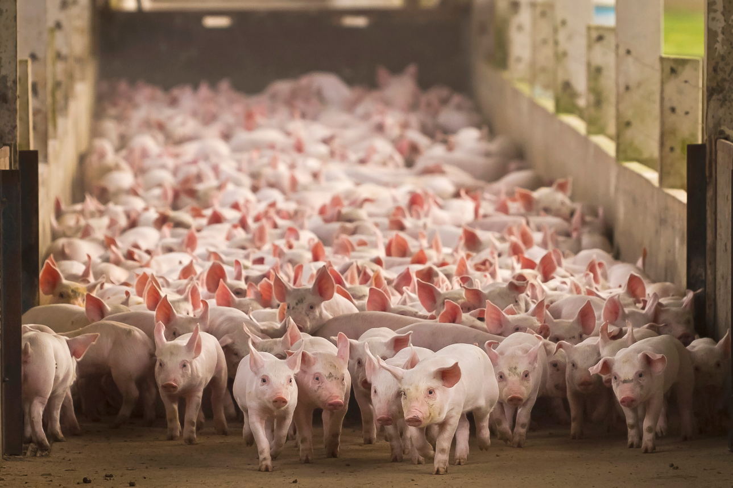
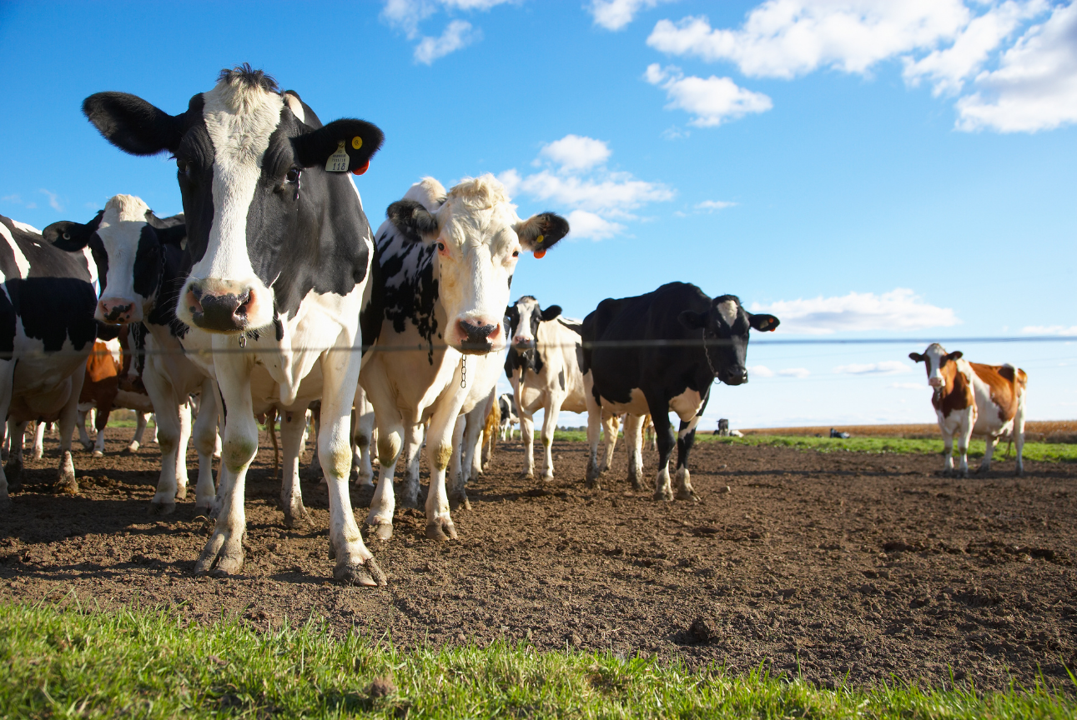
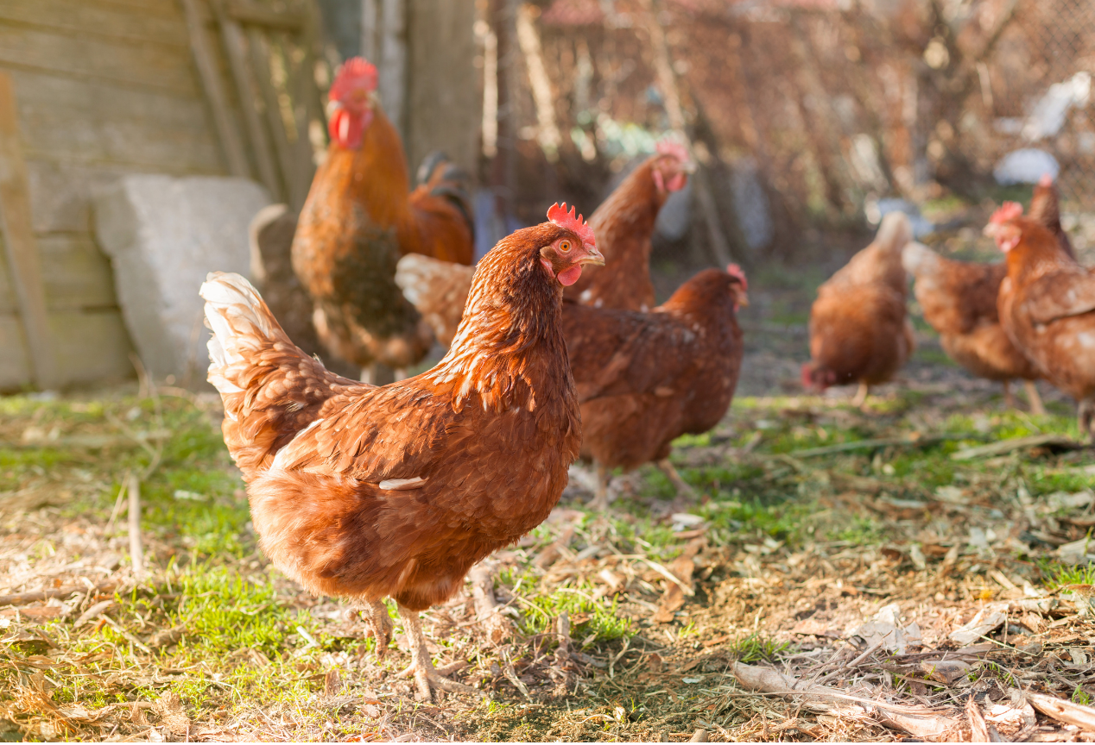
Nhà bác Tư có rất nhiều gà, trâu, heo (lợn)
Và có ruộng đất rất rộng.

Slide 7
Toán
Héc-ta
Để đo diện tích ruộng đất người ta còn dùng một đơn vị khác. Đó là gì?

Slide 8
Để đo diện tích ruộng đất người ta còn dùng đơn vị héc-ta.
Héc-ta viết tắt là: ha
1ha = 1hm²
10 000
1 ha = m²
Mỗi đơn vị đo diện tích gấp 100 lần đơn vị bé hơn liền kề.
Mỗi đơn vị đo diện tích gấp bao nhiêu lần đơn vị bé hơn liền kề?

Slide 9
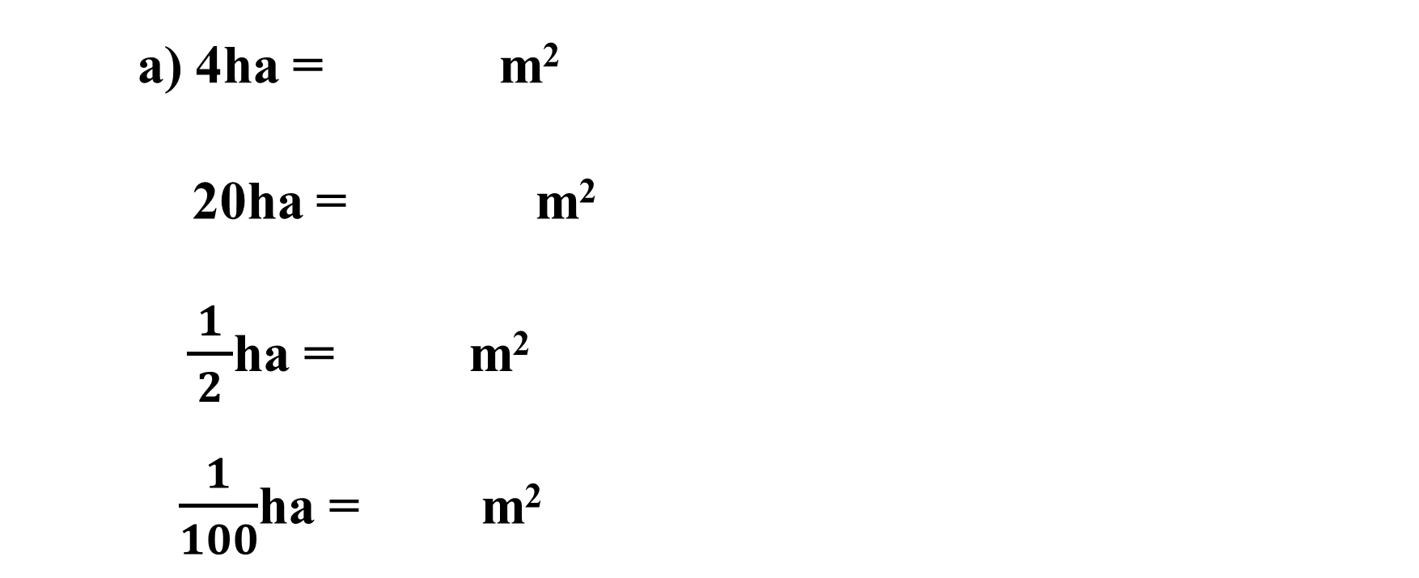
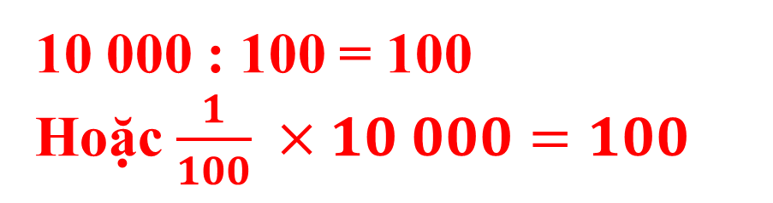
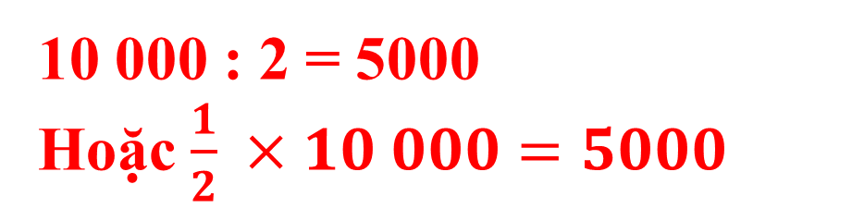
Bài 1. Viết số thích hợp vào chỗ chấm:
a) 4ha = m²
20ha = m²
$\frac{ 1 }{2}$ha = m²
$\frac{1}{100}$ha = m²
4 x 10 000 = 40 000
40 000
……
200 000
20 x 10 000 = 200 000
……
5000
10 000 : 2 = 5000
Hoặc $\frac{1}{2} ×10 000=5000$
……
10 000 : 100 = 100
Hoặc $\frac{1}{100} ×10 000=100$
……
100

Slide 10
Bài 1. Viết số thích hợp vào chỗ chấm:
b) 60 000m² = ha
.....
60 000 : 10 000 = 6
6
800 000m² = ha
80
.....
800 000 : 10 000 = 80

Slide 11
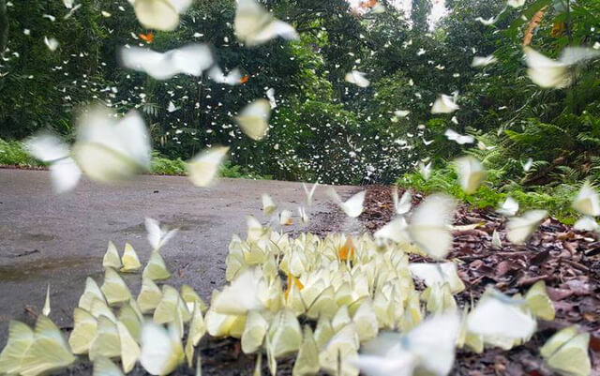
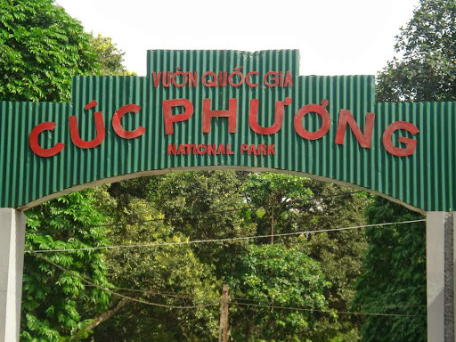
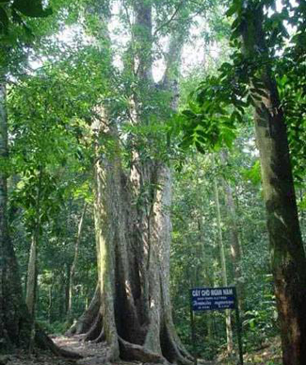
Bài 2. Diện tích rừng Cúc Phương là 22 200ha. Hãy viết
số đo diện tích khu rừng đó dưới dạng số đo có đơn vị
là ki-lô-mét vuông.
22 200ha = km²
222
….
Vậy diện tích rừng Cúc Phương là: 222 km²

Slide 12


Chúc các em học tốt!

